Slide 1

Goodsbase

Slide 2
Управление товарами
Поиск
Управление категориями
Просмотр Статистики

Slide 3
Серверная часть
Клиентский интерфейс
База данных

Slide 4
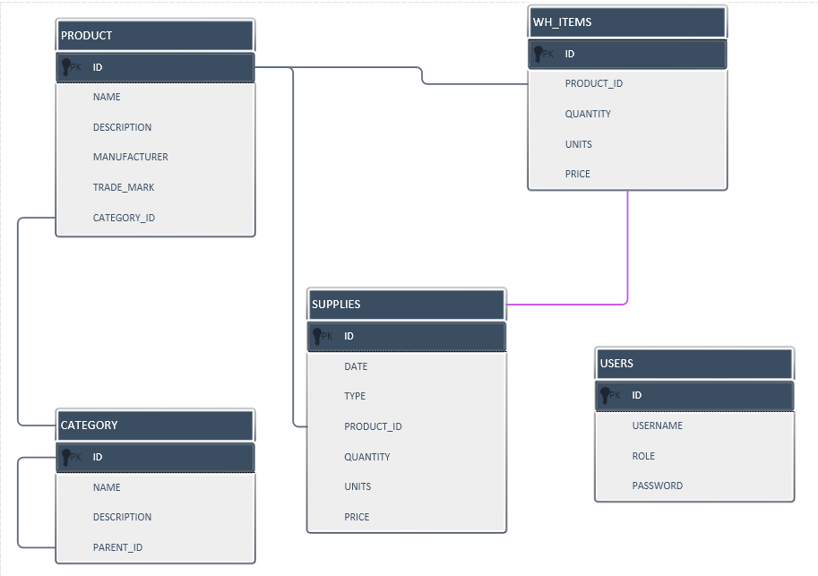

Slide 5
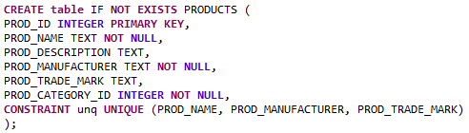
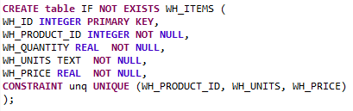
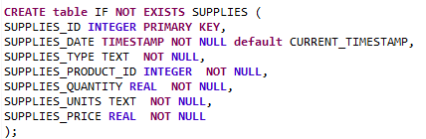

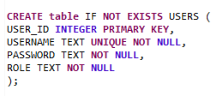
Таблицы базы данных

Slide 6
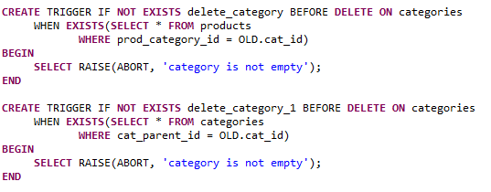
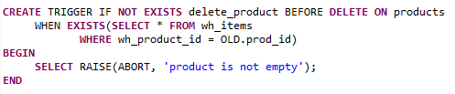
Обеспечение целостности данных
Невозможно удалить категорию, если она содержит товары или другие категории
Невозможно удалить товар, если он присутствует на складе

Slide 7
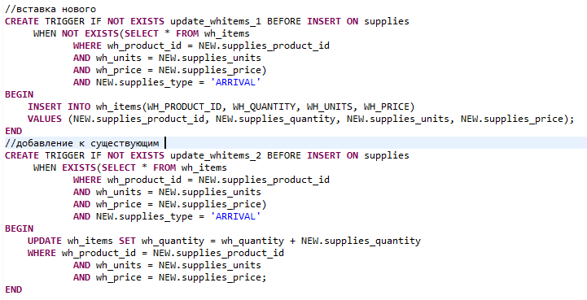
Обеспечение целостности данных – добавление и списание товаров
…………

Slide 8
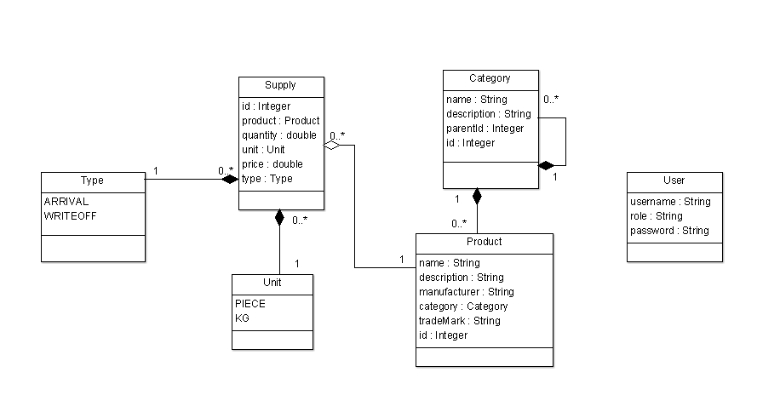
Классы-сущности
…………

Slide 9
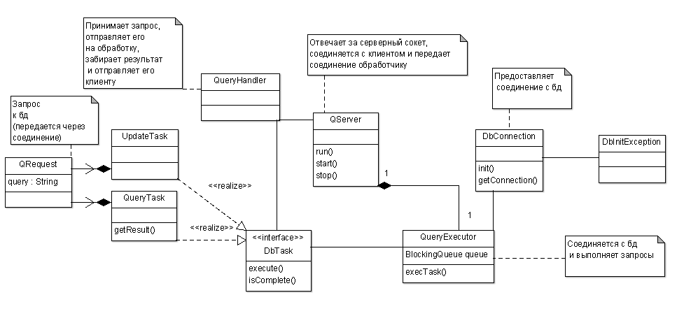
Серверная часть

Slide 10
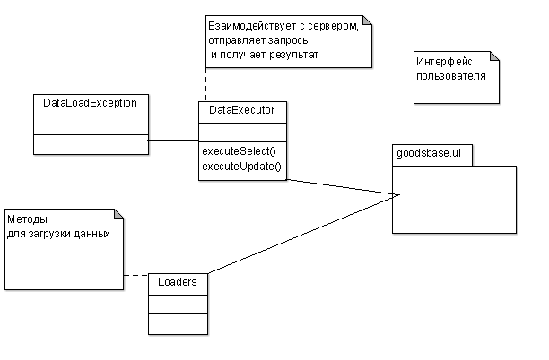
Клиентская часть

Slide 11
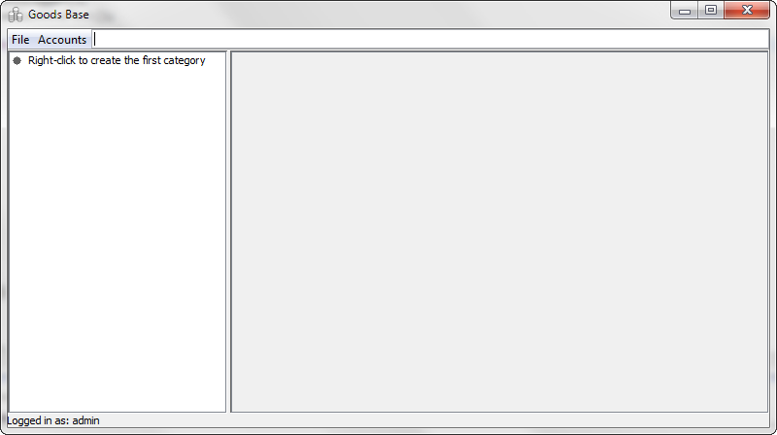
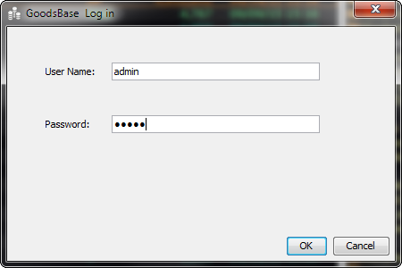
Интерфейс пользователя

Slide 12
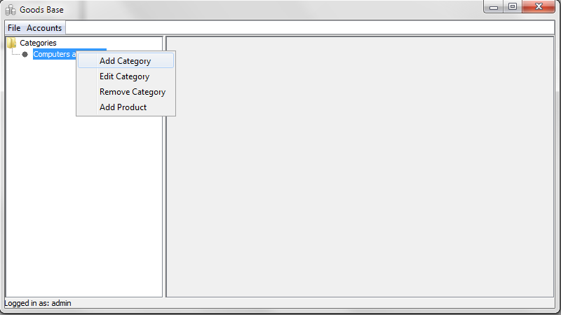
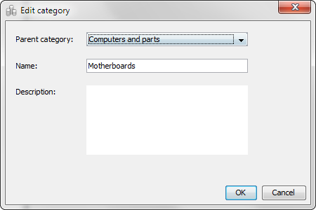
Редактирование категорий

Slide 13
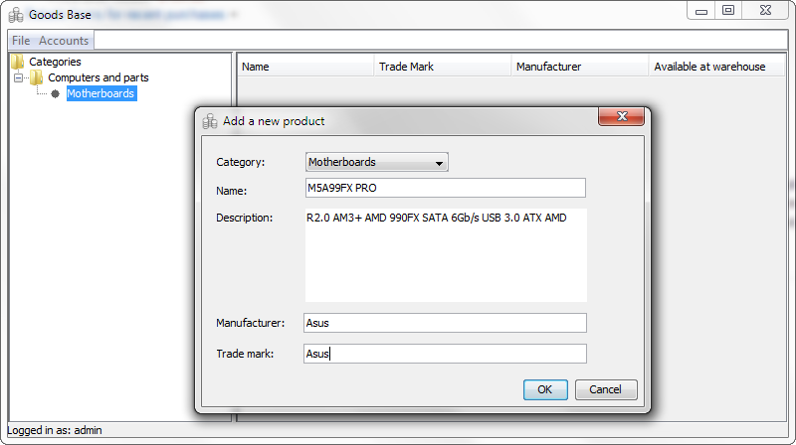
Редактирование товаров

Slide 14
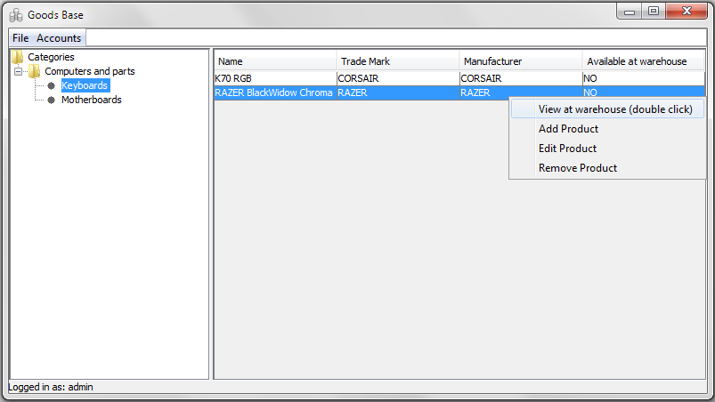
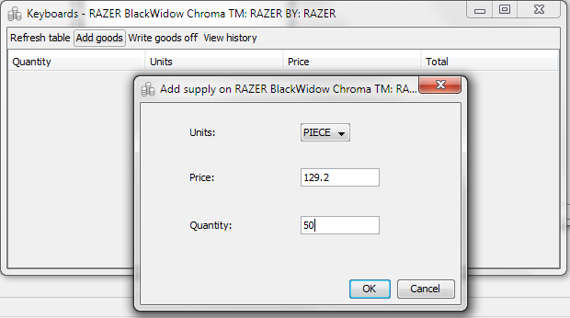
Добавление и списание товаров

Slide 15
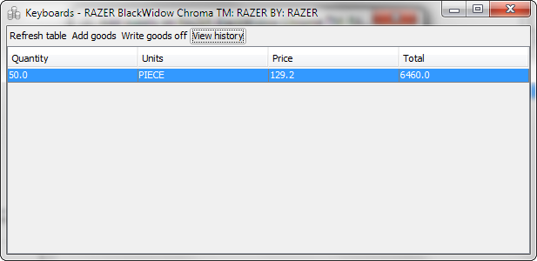
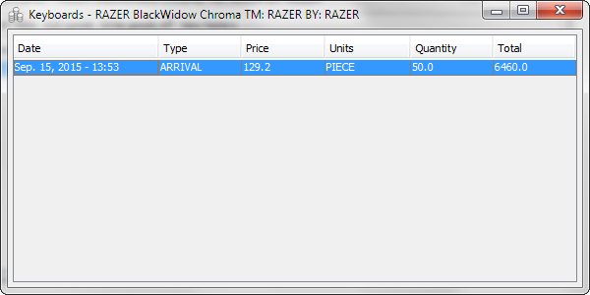
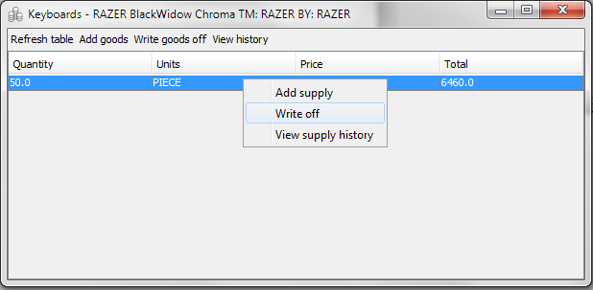
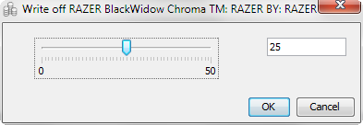
Добавление и списание товаров

Slide 16
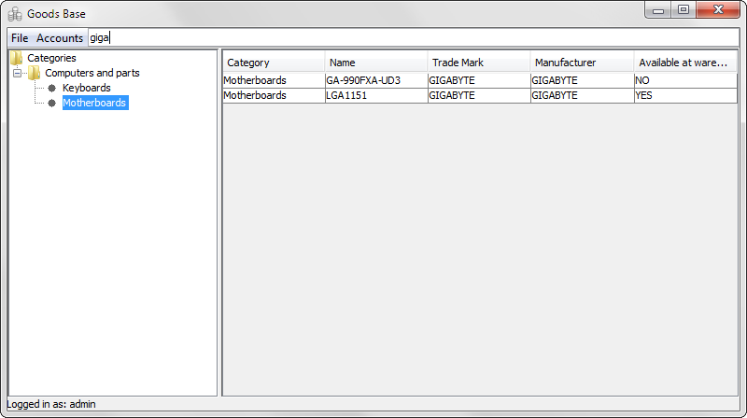
Поиск

Slide 17
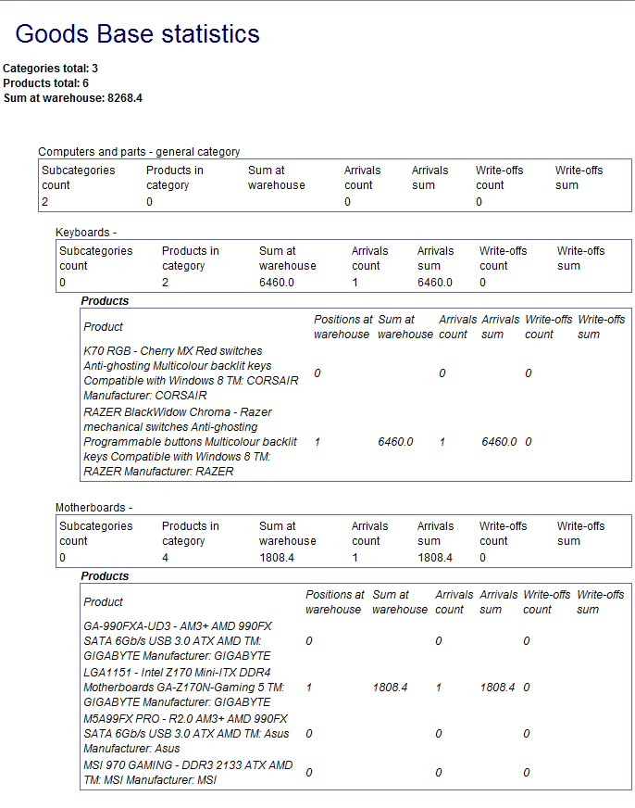
Статистика

Slide 18
Пользователи и роли
Менеджер по продажам – не может добавлять и редактировать категории и товары, но может списывать
Администратор – может все (но ему лень)☺
Управляющий складом – все действия, кроме списания товаров

Slide 19
Исходники
https://github.com/samgrim/GoodsBase.git

